Slide 1
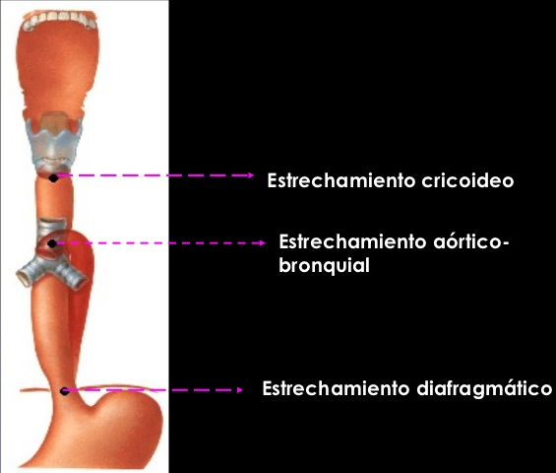
ESTRECHAMIENTOS ESOFÁGICOS
El conducto esofágico no es rectilíneo. El trayecto del esófago una serie de curvaturas: en el plano sagital se adapta a la curvatura de la columna; mientras que en el plano frontal es primero vertical y finalmente se desvía a la izquierda hasta su terminación.
Estrechamiento cricoideo ; se encuentra a nivel de la unión con la faringe. Se debe al esfínter esofágico superior.
Estrechamiento bronco-aórtico ; se debe a la relación íntima con el cayado de la aorta y el bronquio izquierdo.
Estrechamiento diafragmático ; se debe al mecanismo del esfínter esofágico inferior.
Bibliografia. http://es.slideshare.net/karloshalid/esofago-11506801

